Slide 1
Урок окружающего мира 2 класс УМК «Школа России»
Крюкова Елена Валерьевна
учитель начальных классов
МБОУ «Урдомская СОШ»
2013

Slide 2
Фамилия, Имя
1 | Пожарная машина | Автопогрузчик | Такси
2 | Ветки | Листья | Брёвна
3 | Землеройная машина | Бетономешалка | Автокран
4 | Экскаватор | Бульдозер | Башенный кран
5 | Подъёмный кран | Трактор | Экскаватор
6 | Автокран | Автопогрузчик | Бульдозер
7 | Художник | Маляр | Иллюстратор

Slide 3
Фамилия, Имя
1 | Пожарная машина | Автопогрузчик | Такси
2 | Ветки | Листья | Брёвна
3 | Землеройная машина | Бетономешалка | Автокран
4 | Экскаватор | Бульдозер | Башенный кран
5 | Подъёмный кран | Трактор | Экскаватор
6 | Автокран | Автопогрузчик | Бульдозер
7 | Художник | Маляр | Иллюстратор

Slide 4
Карта успехов
Фамилия, Имя__________________________________

Slide 5
лёт мо са
бус то ав
ро мет
бль ра ко
самолёт
автобус
метро
корабль

Slide 6
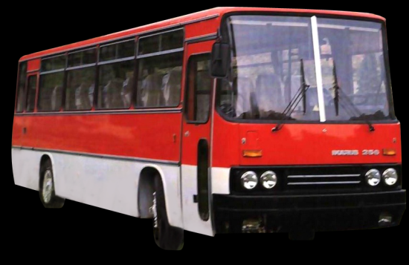
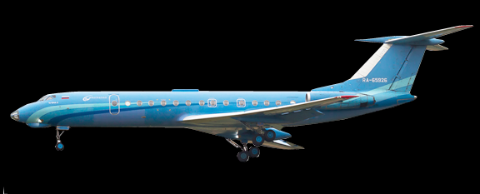
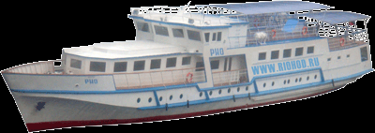
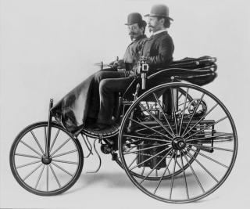
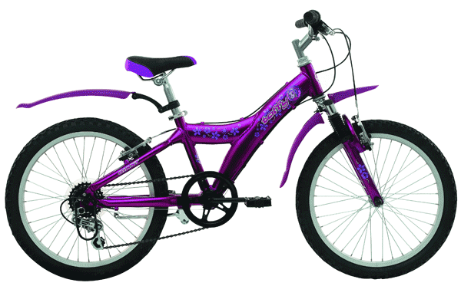
Какой бывает транспорт

Slide 7
Вопросы
1.Что такое транспорт?
2. Какой был транспорт в далёком прошлом?
3. Какие виды транспорта существуют.

Slide 8
Задачи урока
1.Узнать, что такое транспорт.
2. Узнать, какой был транспорт в далёком прошлом.
3. Узнать, какие виды транспорта существуют.

Slide 9
Как человек научился плавать.

Slide 10
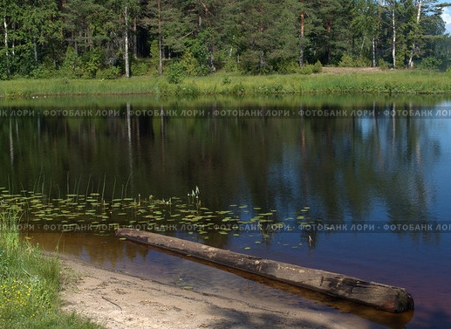
Как человек научился плавать.

Slide 11
Как человек научился плавать.
Чёлн – лодка славян.

Slide 12
Как человек научился плавать.
Каяк – лодка эскимосов.

Slide 13
Как человек научился плавать.
Галера – вёсельное судно.

Slide 14
Как человек научился плавать.
Парусник

Slide 15
Как человек научился летать.

Slide 16
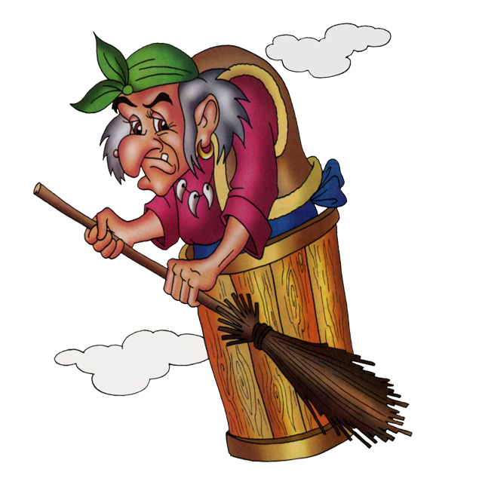
Как человек научился летать.

Slide 17
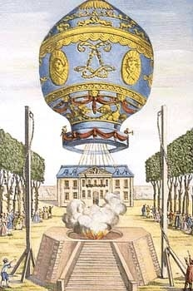
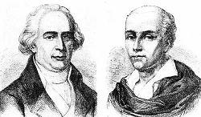
Как человек научился летать.
Братья Монгольфье

Slide 18
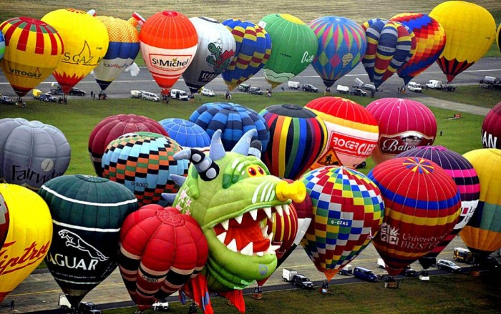
Как человек научился летать.

Slide 19
Работа по учебнику.
с. 117

Slide 20
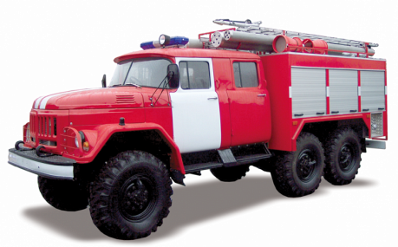
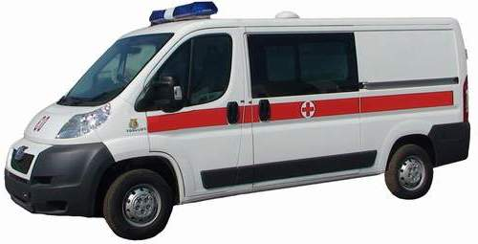
Специальный транспорт
01
02
03

Slide 21
Работа в тетради.
с. 74-75

Slide 22
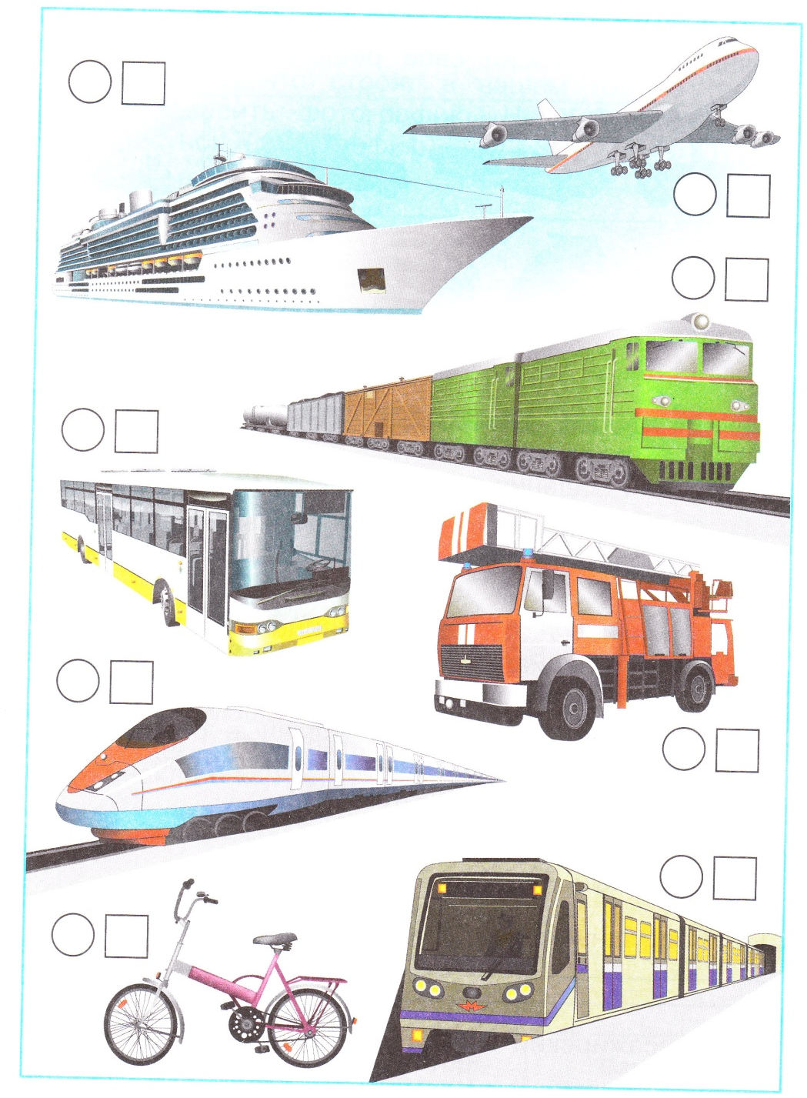
1 вариант
наземный
воздушный
водный
подземный
2 вариант
П
Г
С

Slide 23
П
П
П
С
Г
С
П
Г
С
П
П
С
1 вариант
наземный
воздушный
водный
подземный
П
П
2 вариант
П
Г
С

Slide 24
Продолжи предложение.
Я узнал …
Мне понравилось…
Я бы хотел…
Новые знания мне пригодятся…

Slide 25
Домашнее задание
Тетрадь с.75 № 2,3,4

